Slide 1
Πρακτική Άσκηση Σπουδαστών ΙΙΕΚ δήμου βόλου
Διαδικασία Διεξαγωγής

Slide 2
Η Πρακτική Άσκηση σύμφωνα με την κειμενη νομοθεσία, είναι υποχρεωτική για την ολοκλήρωση των σπουδών, την απόκτηση β.ε.κ. & τη συμμέτοχη στισ κρατικεσ εξετασεισ πιστοποιησησ.
Έχει ως βασικό αντικείμενο την πρακτική εφαρμογή και συμπλήρωση της θεωρητικής εκπαίδευσης που παρέχεται στους εκπαιδευόμενους κάνοντας τους να συμμετέχουν σε πραγματικές συνθήκες άσκησης της ειδικότητάς τους.
Κάθε ασκούμενος πραγματοποιεί την Πρακτική του Άσκηση σε τμήματα των φορέων απασχόλησης αντίστοιχα με την ειδικότητά του, με την εποπτεία υπεύθυνου του φορέα ειδικότητας αντίστοιχης με το αντικείμενο κατάρτισής του, χωρίς να καταλαμβάνει θέση εργασίας.
Είναι διάρκειας 960 ωρών – συνεχόμενα ή τμηματικά, με ολοκλήρωση μέσα σε 2 χρόνια από την επιτυχή ολοκλήρωση του Δ’ εξαμ. ( Σύμφωνα με το άρθρο 27 παρ.1 του Ν.4763/2020 προβλέπει ότι «…Η περίοδος της πρακτικής… πρέπει να ολοκληρωθεί, σε κάθε περίπτωση, εντός είκοσι τεσσάρων (24) μηνών από τη λήξη του τελευταίου εξαμήνου θεωρητικής και εργαστηριακής κατάρτισης ).
Το ωράριο Π. Ά. καθορίζεται στις 4, 6 ή 8 ώρες ημερησίως, πρωί ή απόγευμα, ποτέ όμως νύχτα , 5 ημέρες εβδομαδιαίως, και πραγματοποιείται με ευθύνη των υπευθύνων των φορέων απασχόλησης και με την εποπτεία των Ι.ΕΚ.
Οι ασκούμενοι δεν πρέπει να απασχολούνται την Κυριακή και τις επίσημες αργίες.
Οι Εργοδότες μεριμνούν για την ασφάλιση των πρακτικά ασκούμενων στο Ι.Κ.Α., (μόνο για την περίπτωση ατυχήματος στους χώρους εργασίας). Οι Εργοδότες επίσης καλύπτουν ασφαλιστικές εισφορές για τους πρακτικά ασκούμενους, εφόσον δεν καλύπτονται για παροχές ασθένειας σε είδος άμεσα ή έμμεσα και έπειτα από προσκόμιση σχετικής Υ.Δ., οι οποίες υπάγονται στην ασφάλιση τόσο του κλάδου παροχών ασθένειας σε είδος, όσο και του κλάδου παροχών ασθένειας σε χρήμα. Καλύπτονται δε, κατά τη διάρκεια πραγματοποίησης της Πρακτικής Άσκησης, σε κάθε έλεγχο από ΙΚΑ, Επιθεώρηση Εργασίας κ.τ.λ. με τη Θεωρημένη Απόφαση της Γ.Γ.Ε.Ε.Κ.Δ.Β.Μ. που θα φέρουν οι Σπουδαστές.
Αν υπάρχει επιβεβαιωμένη με Ένσημα προϋπηρεσία σε αντίστοιχη ειδικότητα, μπορεί να αιτηθεί ο σπουδαστής Απαλλαγή με την ολοκλήρωση της Φοίτησης του.
Η Πρακτική άσκηση ξεκινά την 1^{η} ή 15^{η} κάθε μήνα, από την επιτυχή ολοκλήρωση του 2^{ου} εξαμ. και μετά.

Slide 3
Για να δείτε αναλυτικά τη διαδικασία, το φ.ε.κ., την εγκύκλιο καθώς και συνεργαζόμενες επιχειρήσεις, επισκεφτείτε το site μας :
http://www.diek.gr/

Slide 4
ΠΡΑΚΤΙΚΗ ΑΣΚΗΣΗ Ή ΟΛΙΚΗ ΑΠΑΛΛΑΓΗ ΟΛΟΚΛΗΡΩΣΗ ΦΟΙΤΗΣΗΣ Β.Ε.Κ. ( Βεβαιωση Επαγγελματικησ Κατάρτισησ ) ΕΟΠΠΕΠ – ΕΓΓΡΑΦΗ ΣΤΟ ΜΗΤΡΩΟ – ΤΡΑΠΕΖΑ ΘΕΜΑΤΩΝ – ΕΞΕΤΑΣΕΙΣ ΠΙΣΤΟΠΟΙΗΣΗΣ
Επιτυχής Φοίτηση + Πρακτική Άσκηση
Επιτυχής Φοίτηση + 120 ημερομίσθια
Επιτυχής Φοίτηση + 120 ημερομίσθια από Αυτοαπασχόληση ή Ελεύθερο Επάγγελμα, συναφούς ειδικότητας

Slide 5
Διαδικασία υλοποίησησ συνεχή και άμεση επικοινωνία με το γραφείο Π.Α.
Α) Εύρεση της Επιχείρησης, είτε από το αρχείο του Γραφείου Διασύνδεσης, είτε δικής σας Επιλογής.

Slide 6
Β) Προετοιμασία - ατομικου φακελου - βιογραφικου
Βιογραφικό Σημείωμα, ένα έγγραφο που σας επιτρέπει να παρουσιάσετε τις δεξιότητες και τα προσόντα σας με τρόπο σαφή και αποτελεσματικό
https://europass.cedefop.europa.eu/el/taxonomy/term/86
Χρήσιμα εργαλεία για την προετοιμασία του ατομικού σου φακέλου προσόντων και δεξιοτήτων είναι τα:
e-portfolio και http://www.eoppep.gr/teens/

Slide 7
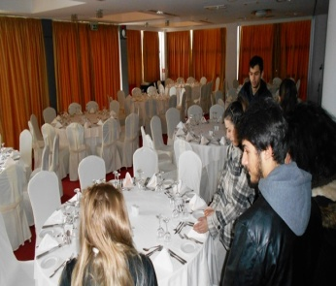
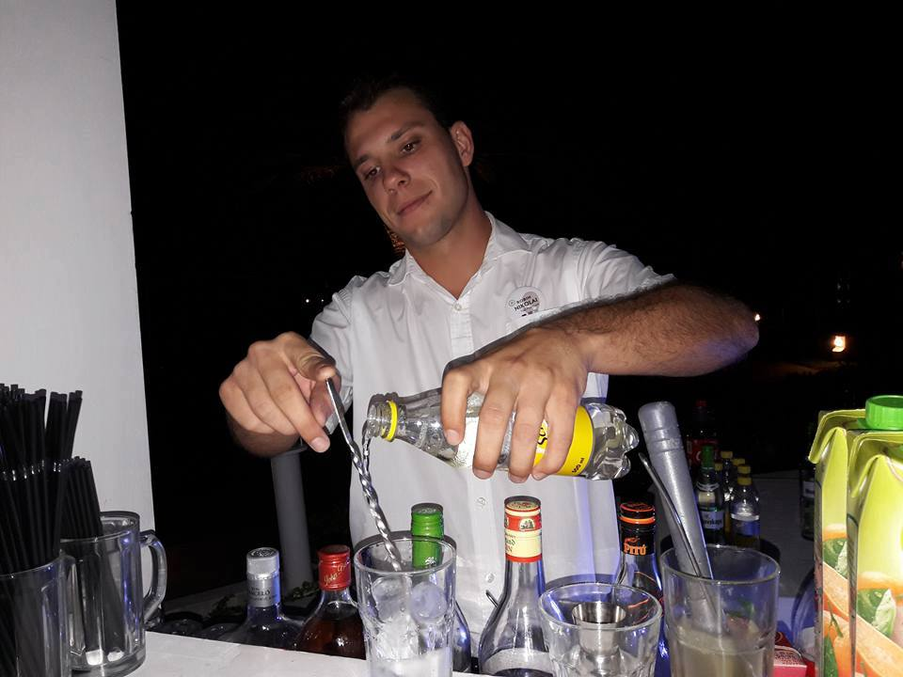
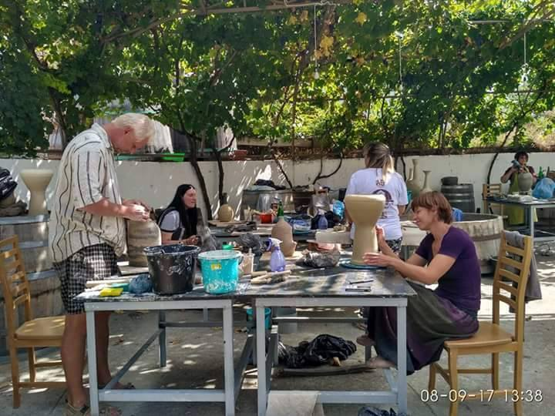
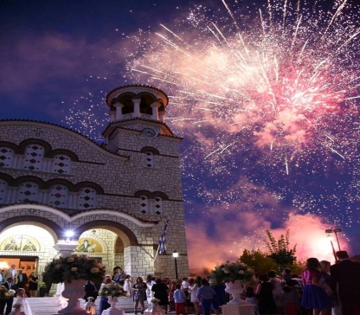
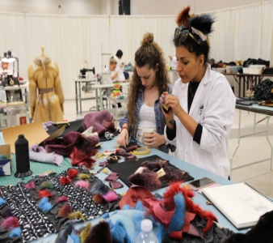
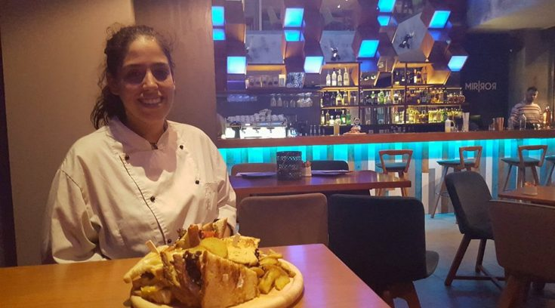
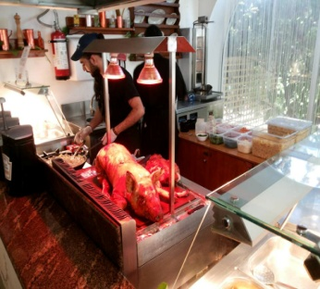
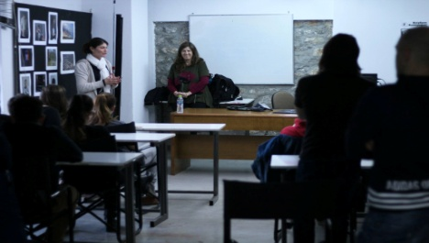
γ) επικοινωνια με τισ επιλεγμενεσ επιχειρησεισ για, αποστολη βιογραφικου, συζητηση για τισ υποχρεωσεισ και τα δικαιωματα των 2 πλευρων.

Slide 8
Δ) Προετοιμασiα δικαιολογητικών
Ο πρακτικά ασκούμενος οφείλει:
Να κάνει Αίτηση για έναρξη πρακτικής Άσκησης, η οποία επέχει θέση υπεύθυνης δήλωσης.
Να υπογράψει την ειδική Σύμβαση Πρακτικής Άσκησης
Στην περίπτωση που διακόψει την Π.Α. να υποβάλει στο ΙΕΚ Υπεύθυνη Δήλωση Διακοπής
Να συμπληρώνει το Βιβλίο πρακτικής
Να τηρεί το ωράριο του και να φροντίζει το χώρο στον οποίο ασκείται.
Πρότυπα για τα παραπάνω δίνονται από το ΓΕΑΣ του ΙΙΕΚ Δήμου Βόλου

Slide 9
ε) παραλαβή από το ιιεκ, του βιβλίου π.α. και τησ θεωρημένησ απόφασησ (η σωστη συντηρηση και συμπληρωση του βιβλιου, είναι ευθυνη του σπουδαστη). Η θεωρημένη Απόφαση Έγκρισης Π.Α. αποτελεί βασικό αποδεικτικό έντυπο που ο κάθε καταρτιζόμενοσ θα πρέπει να φέρει μαζί του κατά την Πρακτική Άσκηση και να επιδεικνύεται σε κάθε εξωτερικό έλεγχο ( επιθεώρηση Εργασίασ, Ι.Κ.Α., κ.τ.λ.).

Slide 10
ζ) επικοινωνία – εποπτεία καθ’όλη τη διάρκεια τησ Π.Α. Συνεχήσ επικοινωνία μεταξύ, Σπουδαστή, Συντονίστριασ Π.Α. και Εργοδότη, για την επίλυση οποιουδήποτε προβλήματοσ παρουσιαστεί, καθώσ και για να μαθαίνονται τα….Καλά Νέα !!! Η επικοινωνία, μπορεί να είναι μέσω: α) Messenger ( κάντε like στη σελίδα μασ, diek.gr, https://www.facebook.com/diekvolou/ ……..και καλέστε και τουσ φίλουσ σασ να κάνουν το ίδιο) β) e – mail στο practice.diek@gmail.com γ) τηλεφωνικά στο 2421056446
ΣΠΟΥΔΑΣΤΗΣ
ΣΥΝΤΟΝΙΣΤΡΙΑ Π.Α. ΙΙΕΚ
ΕΡΓΟΔΟΤΗΣ

Slide 11
Ευχαριστώ για την προσοχη σασ
η Συντονίστρια Π.Α. του ΙΙΕΚ Δήμου Βόλου, Όλγα Οικονόμου

